Slide 1
세미 프로젝트 발표
[K-Digital] 온오프 연계 AI활용 지능형 서비스 개발
이경민
개발 기간 : 2021.03.12 ~ 2021.03.17

Slide 2
궁금한 점을 자유롭게 질문하고 답할 수 있는
게시판을 만들어 보자 !

Slide 3
대상은 우선 우리
대상과 서비스는 추후에 확장

Slide 4
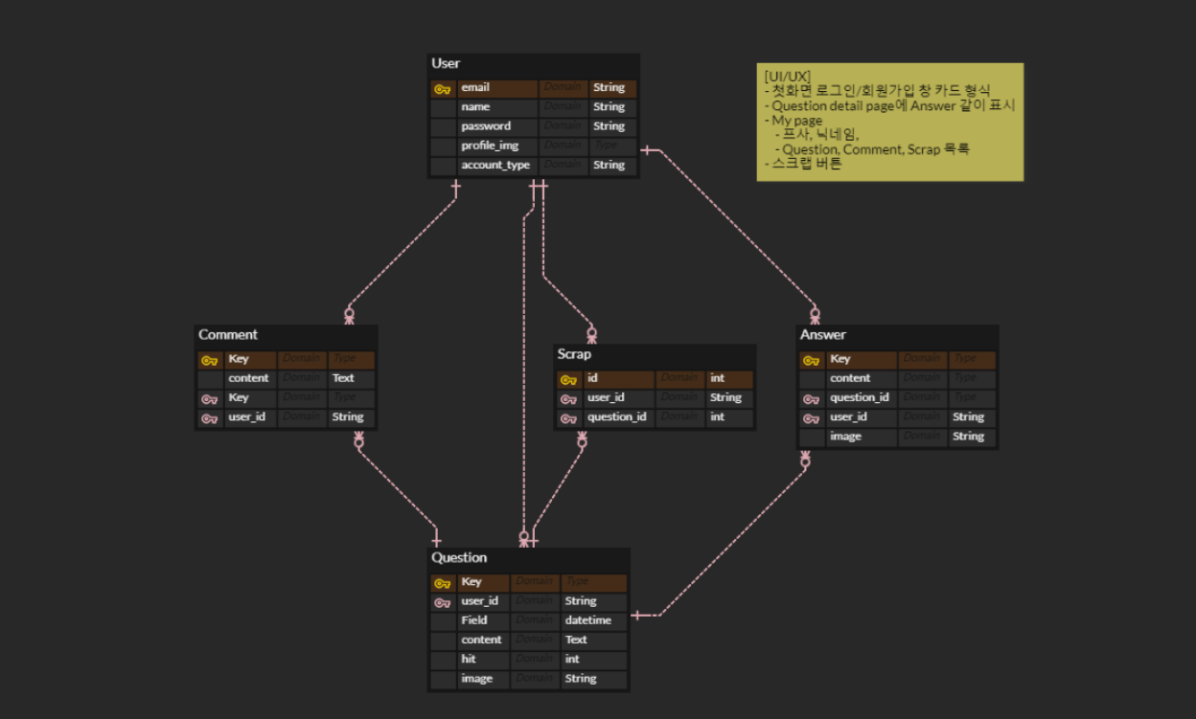
프로젝트 기획
ERD

Slide 5
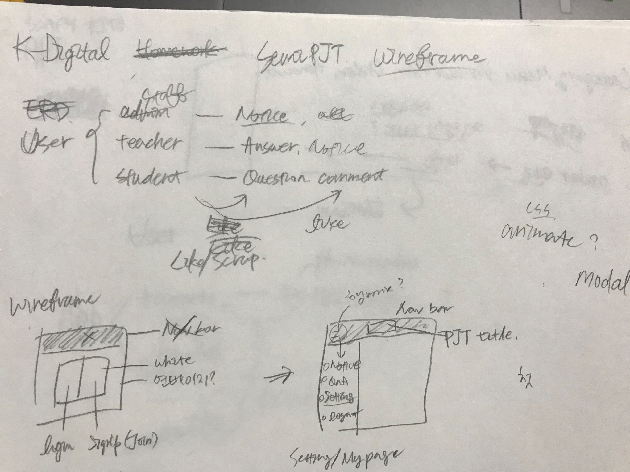
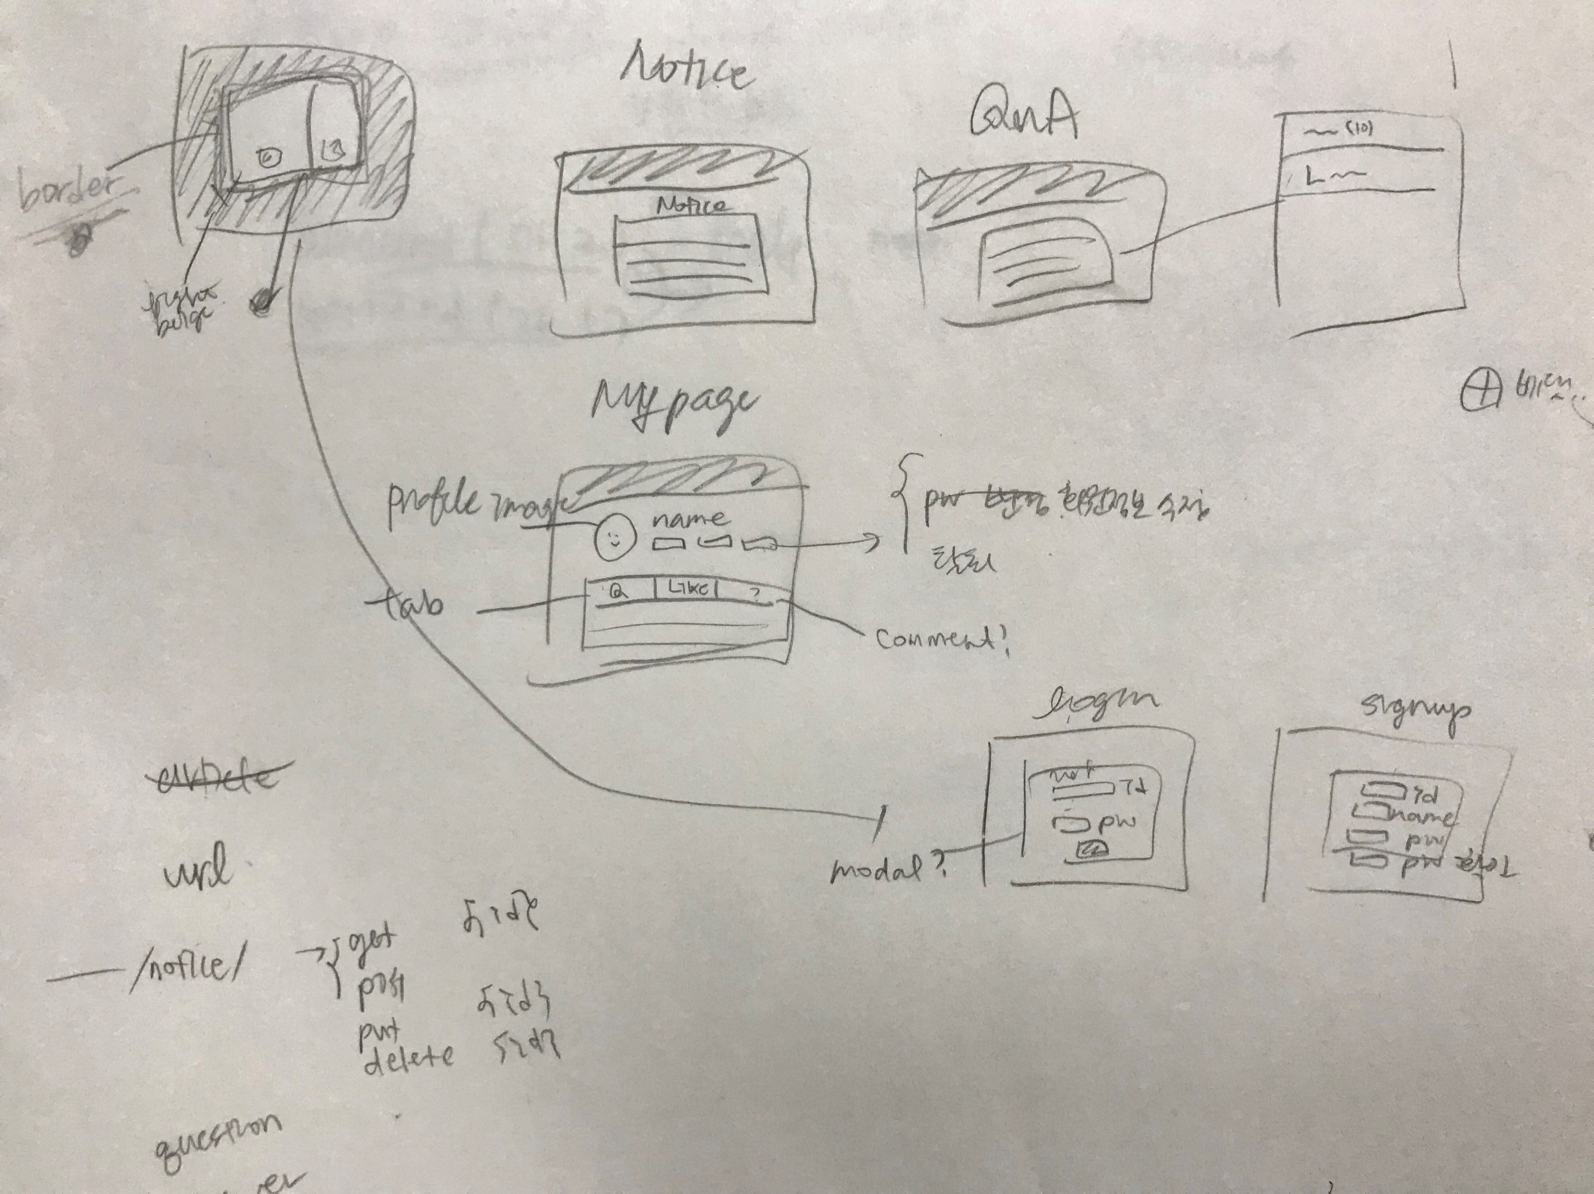
프로젝트 기획
Wireframe

Slide 6




기술 스택

Slide 7


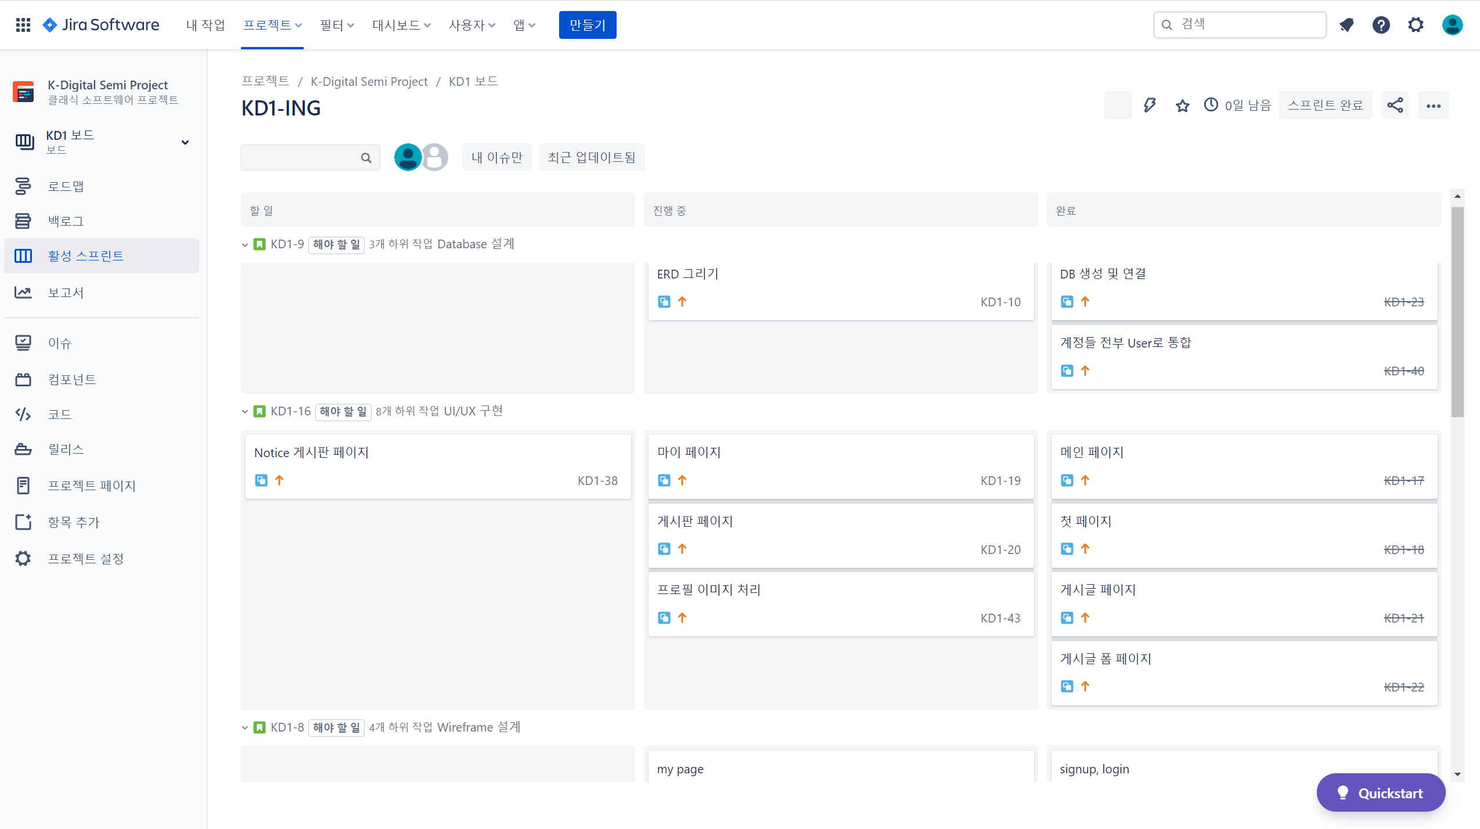
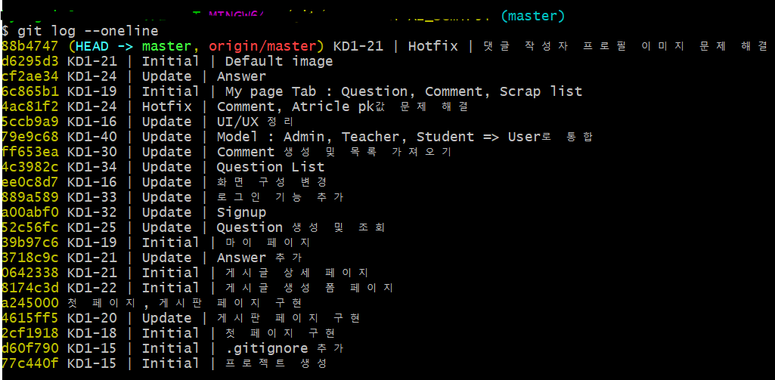
형상 관리

Slide 8
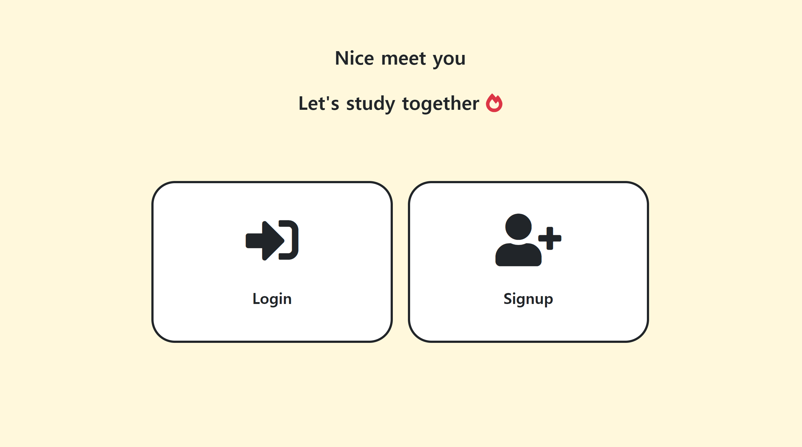
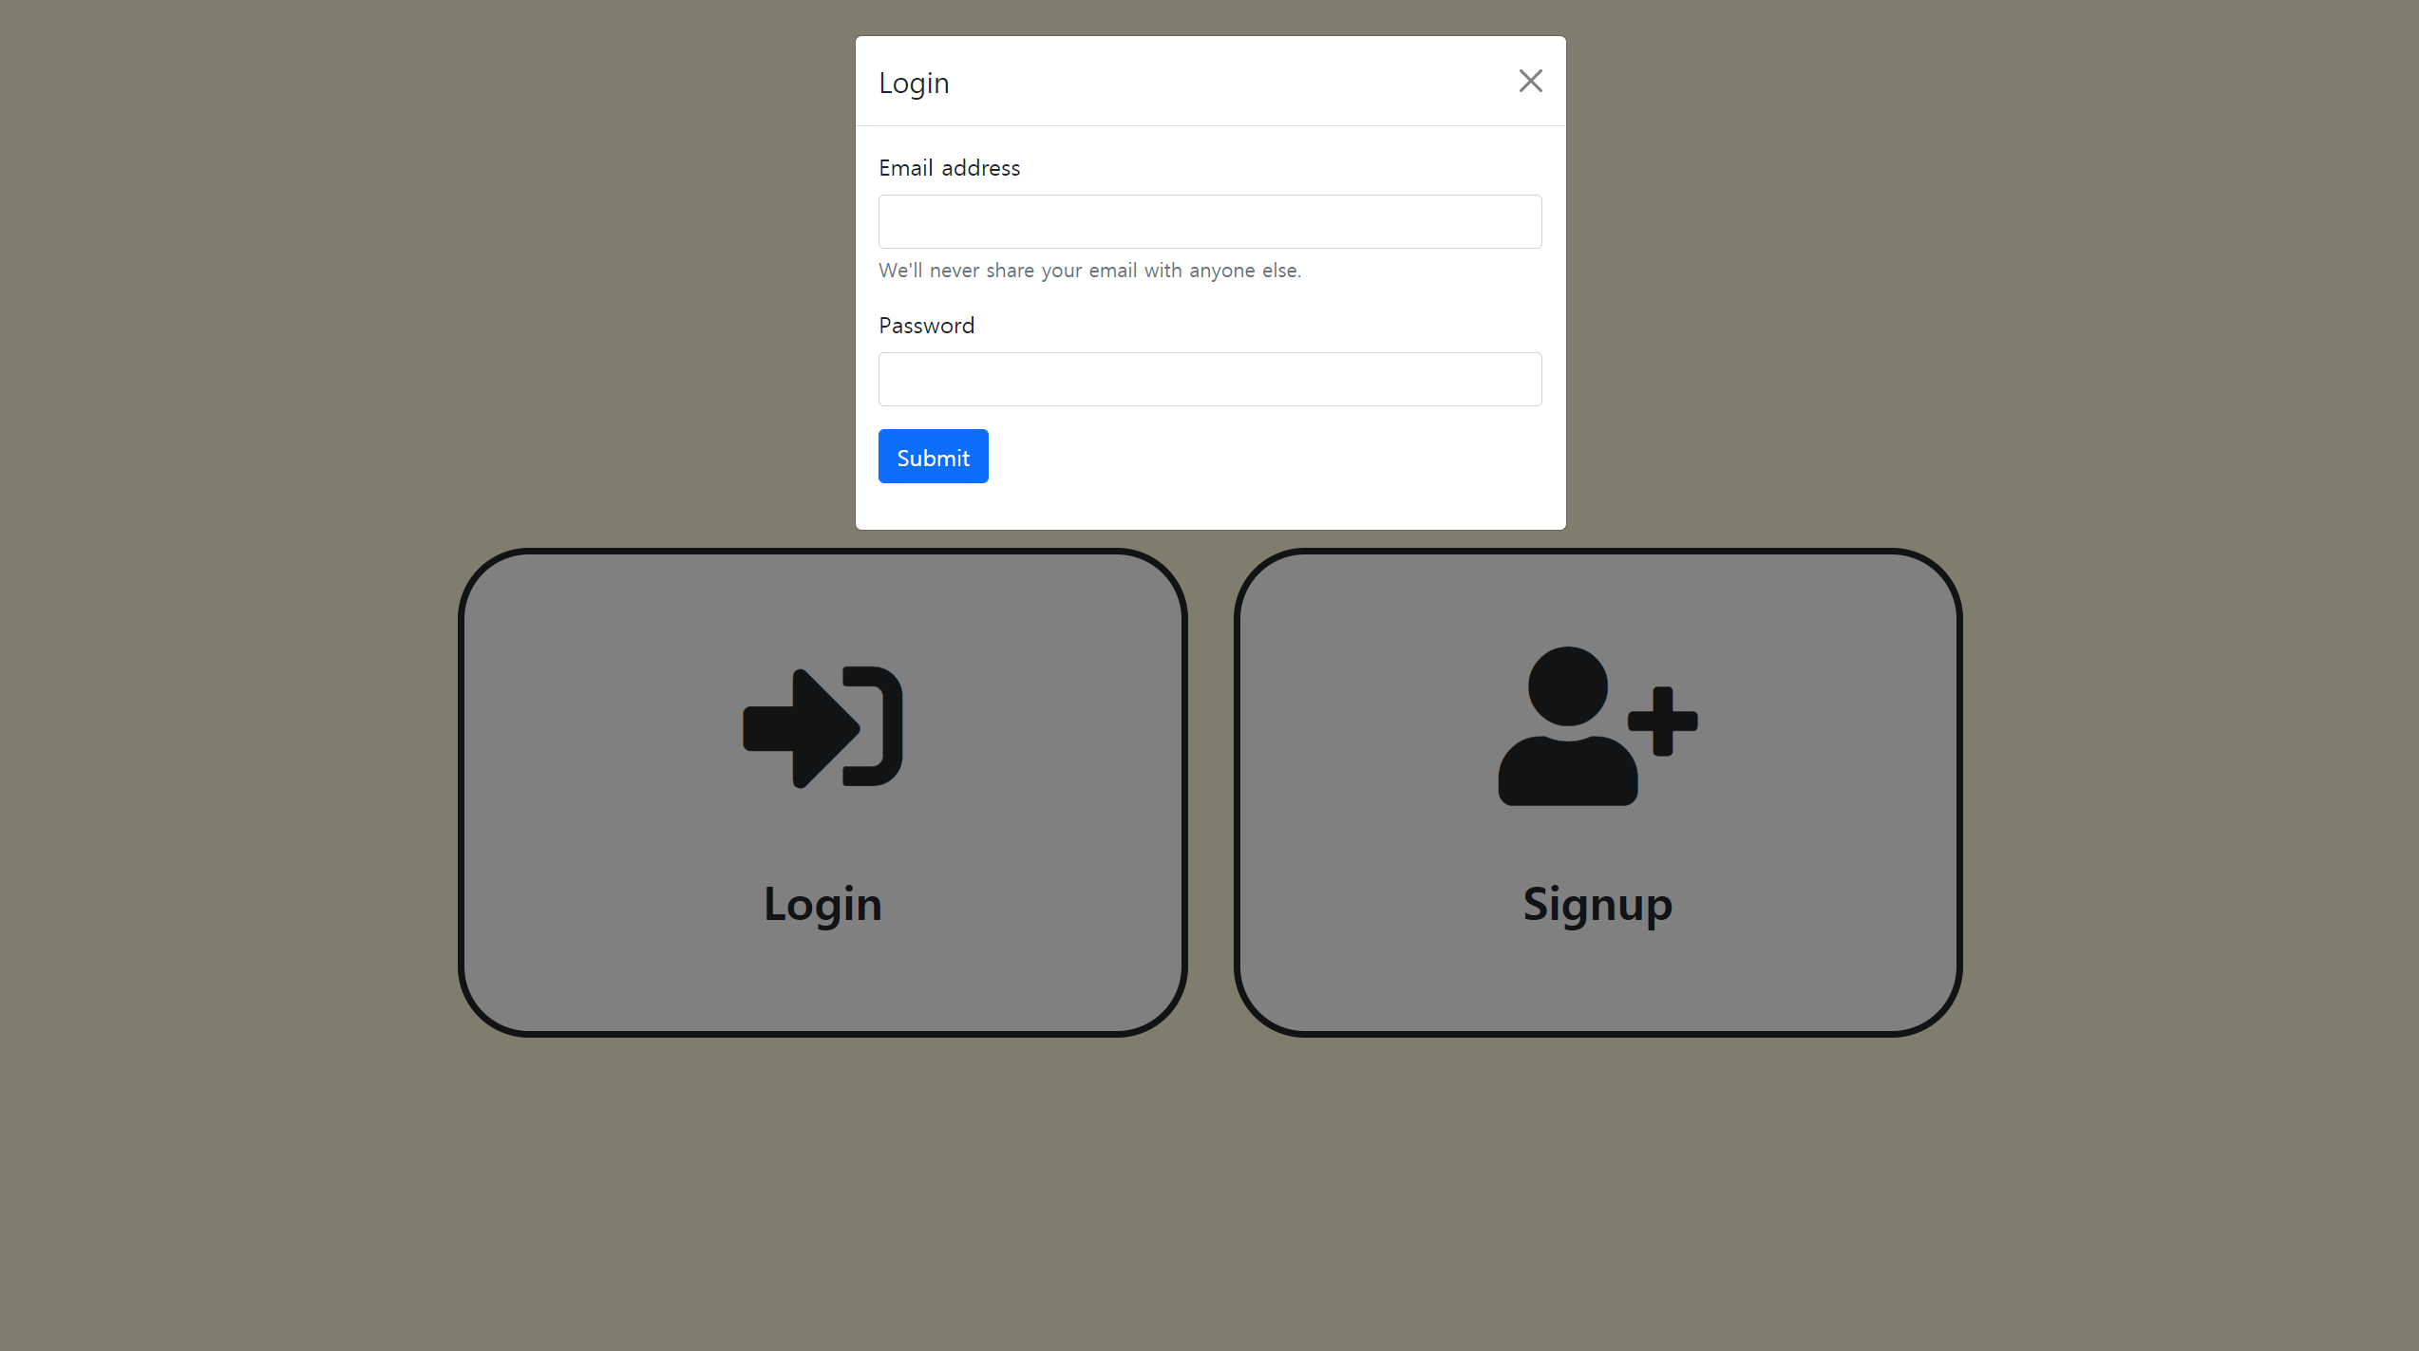
결과 화면
첫 화면
모달을 이용해
로그인/회원가입 폼을 표시하였습니다

Slide 9
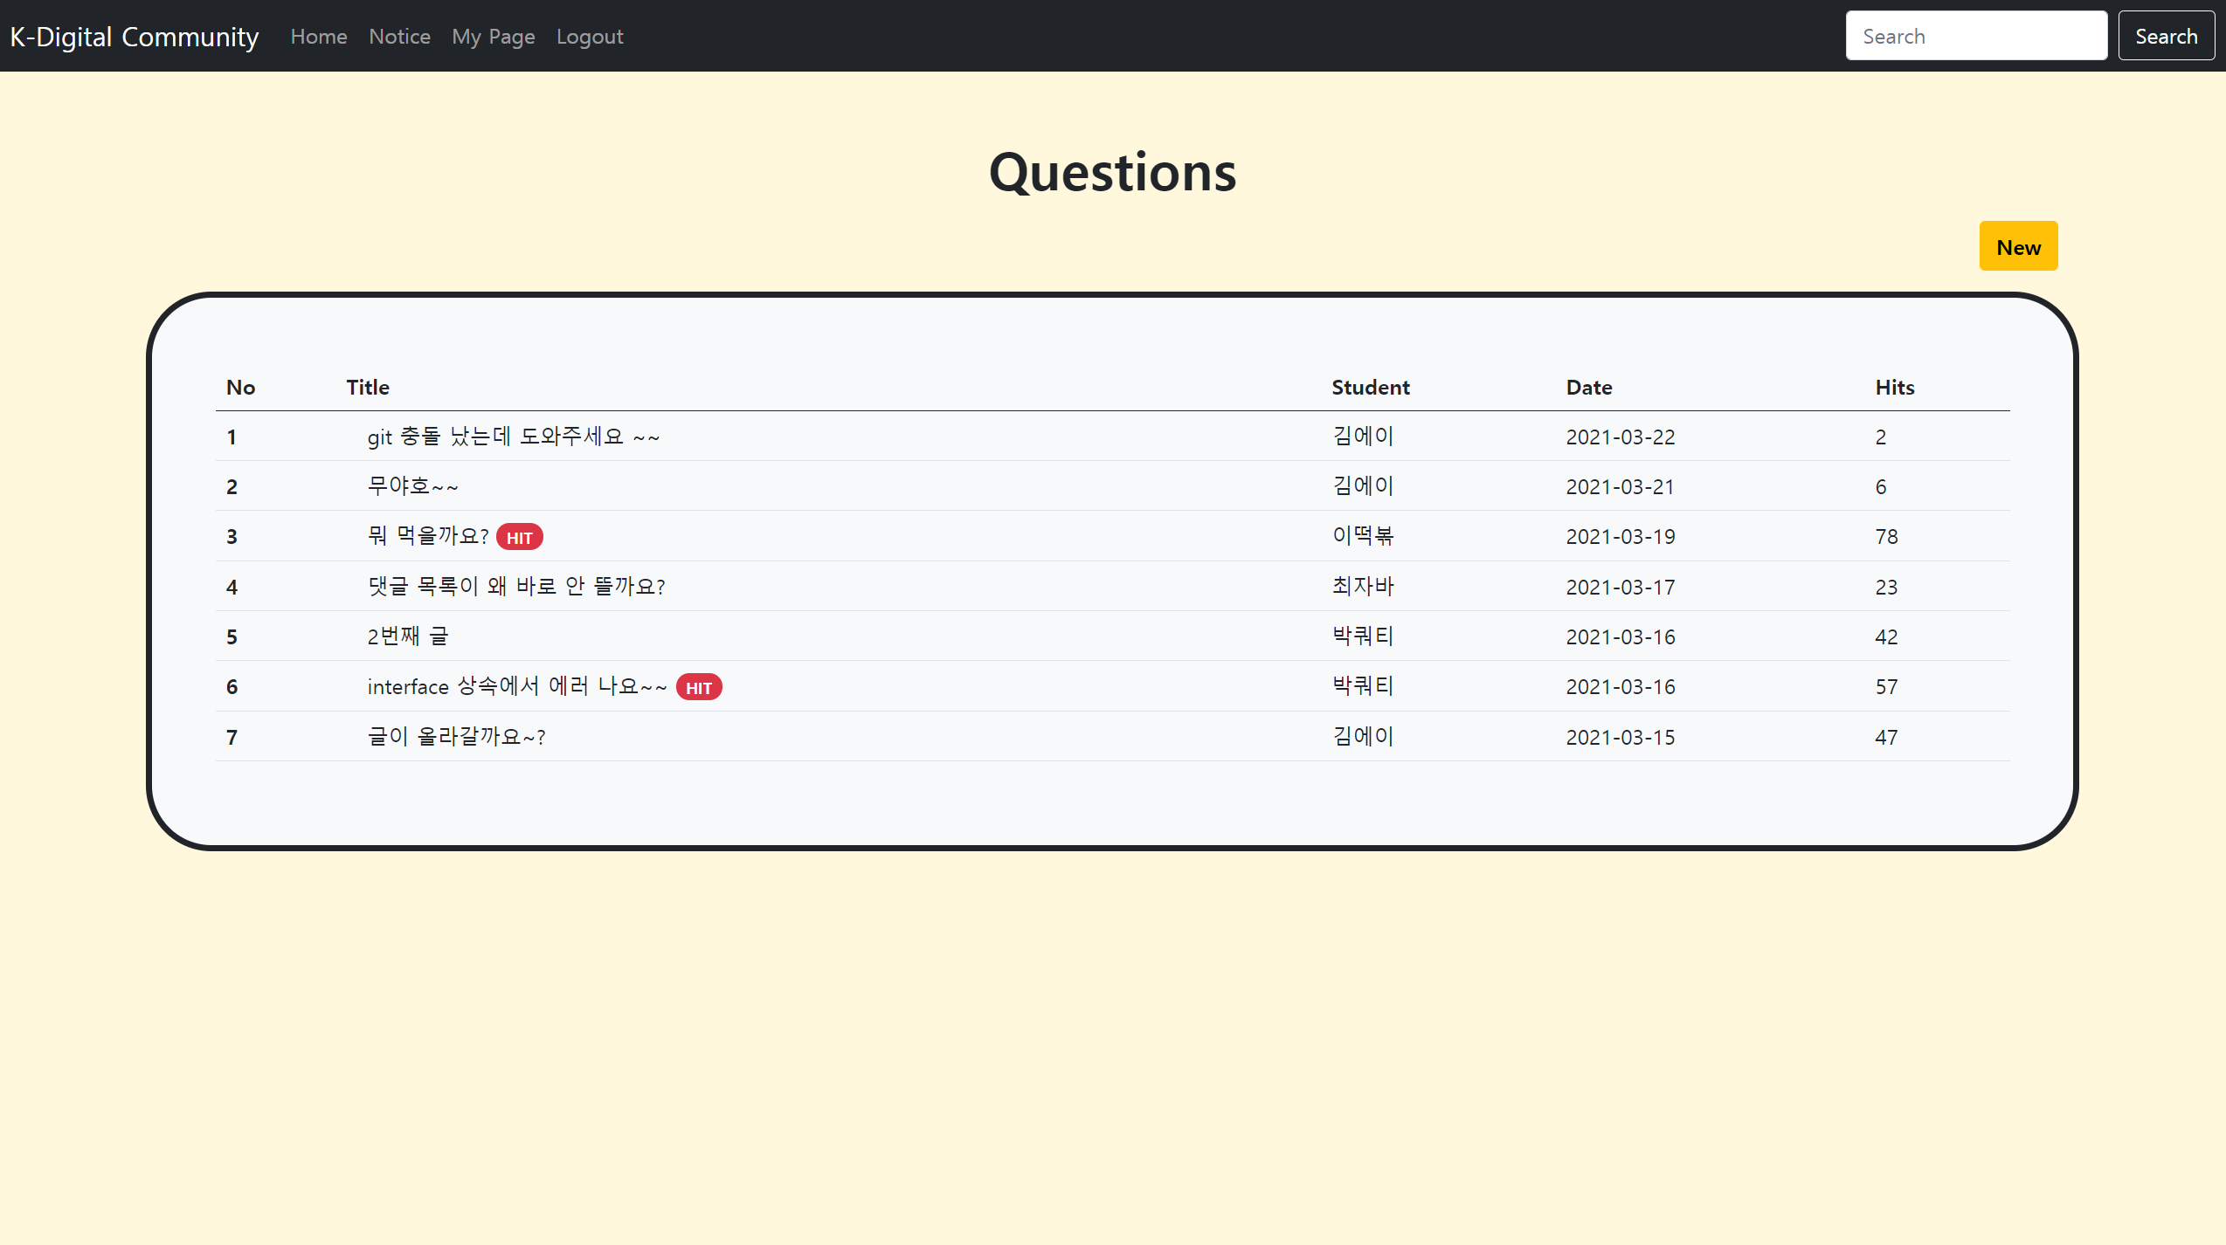
결과 화면
메인 페이지 : 질문 글 목록
조회수 50 이상이면 HIT 표시
글 검색 기능은 구현 예정

Slide 10
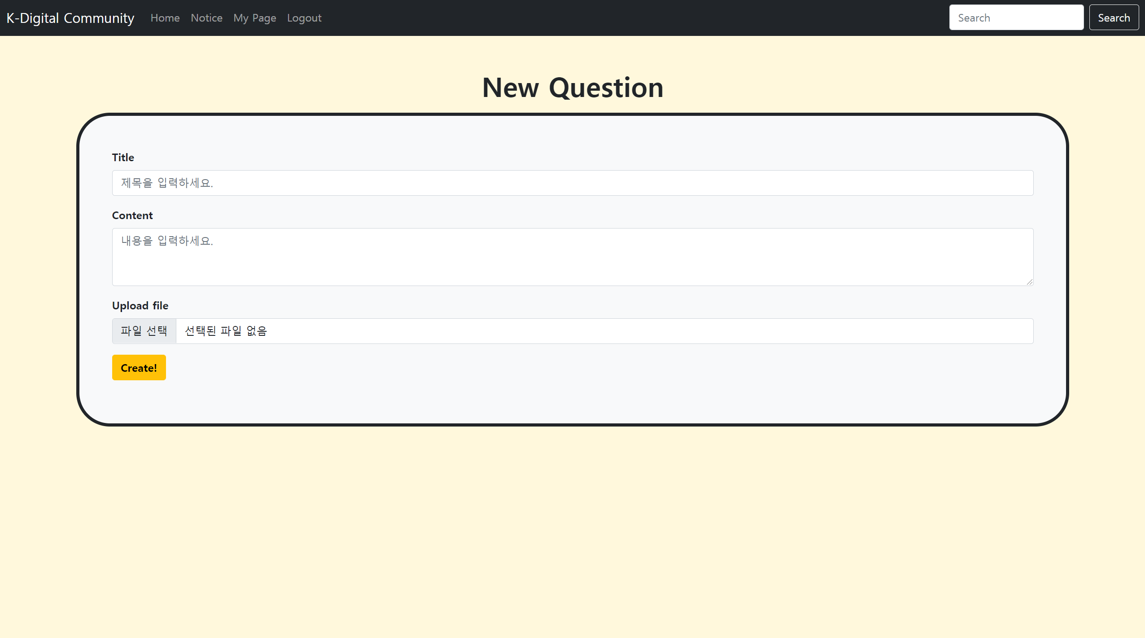
결과 화면
질문 글 올리기
파일 업로드 기능은 구현 예정

Slide 11
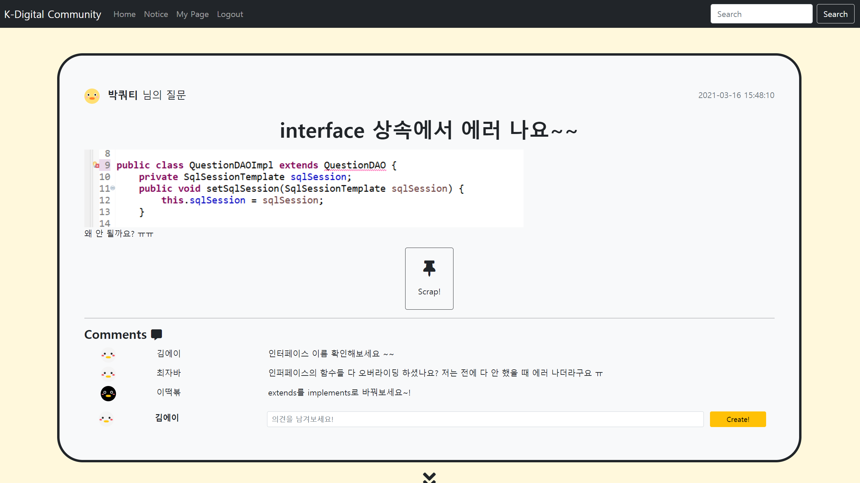
결과 화면
질문 글 상세 페이지
답변이 궁금한 질문이나, 도움이 된 질문은
스크랩 기능을 이용해
마이페이지에서 확인할 수 있어요!
알고 있는 내용이라면
댓글로 도움을 줄 수 있습니다

Slide 12
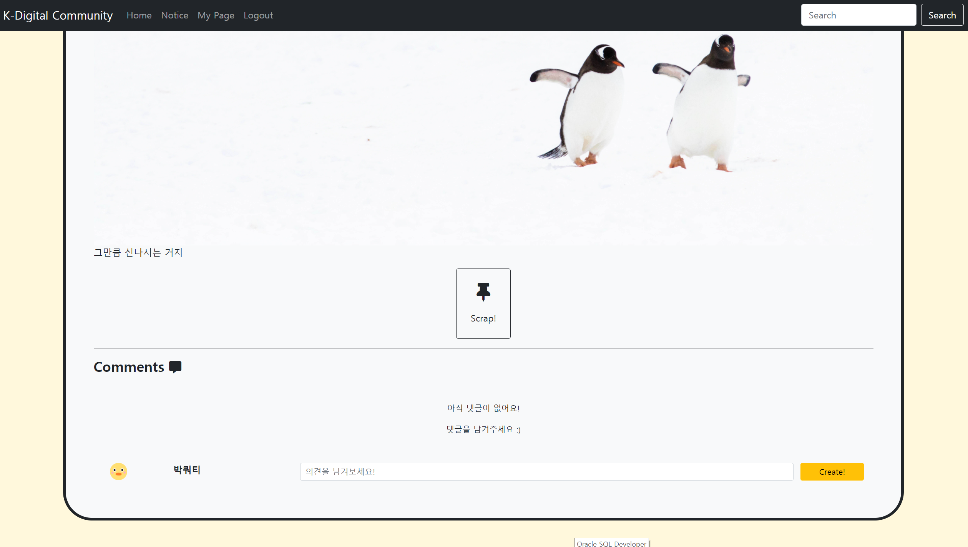
결과 화면
질문 글 상세 페이지 - 댓글 남기기
댓글이 없을 경우
이렇게 표시 돼요

Slide 13
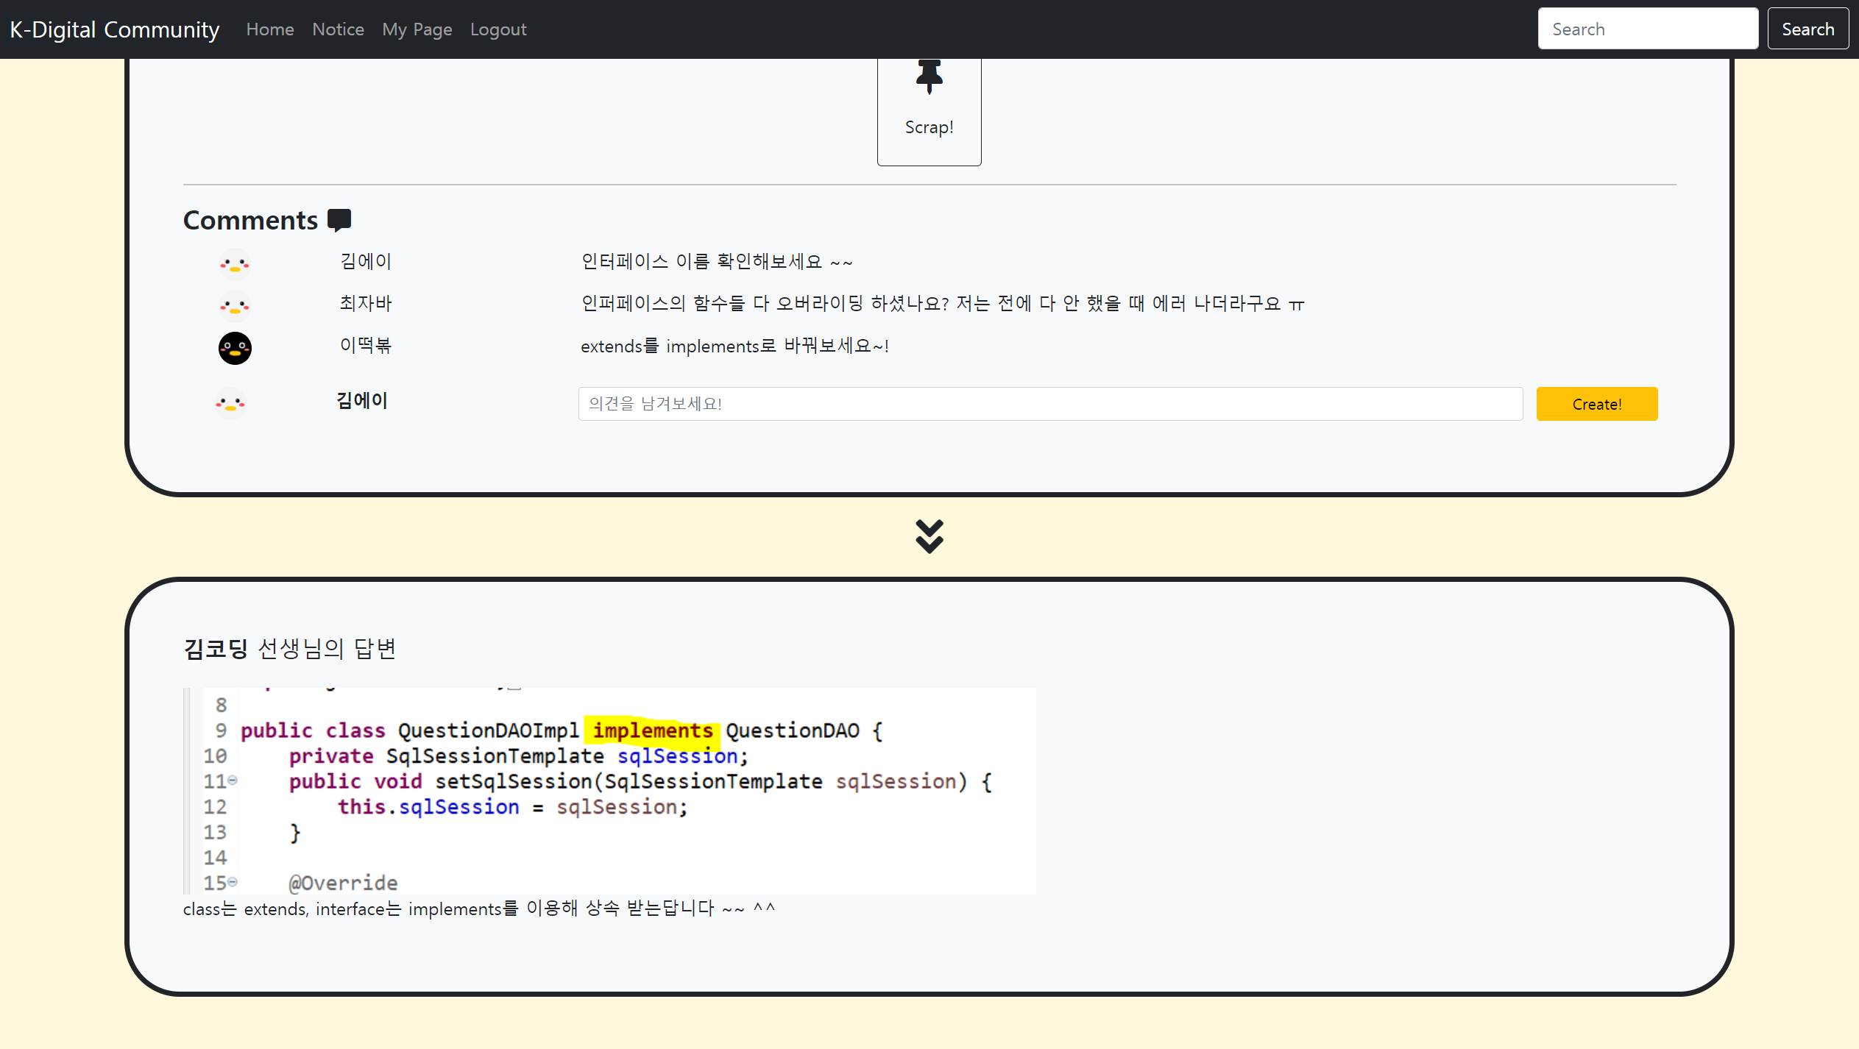
결과 화면
질문 글 상세 페이지 - 답변
선생님의 답변을
확인할 수 있습니다!

Slide 14
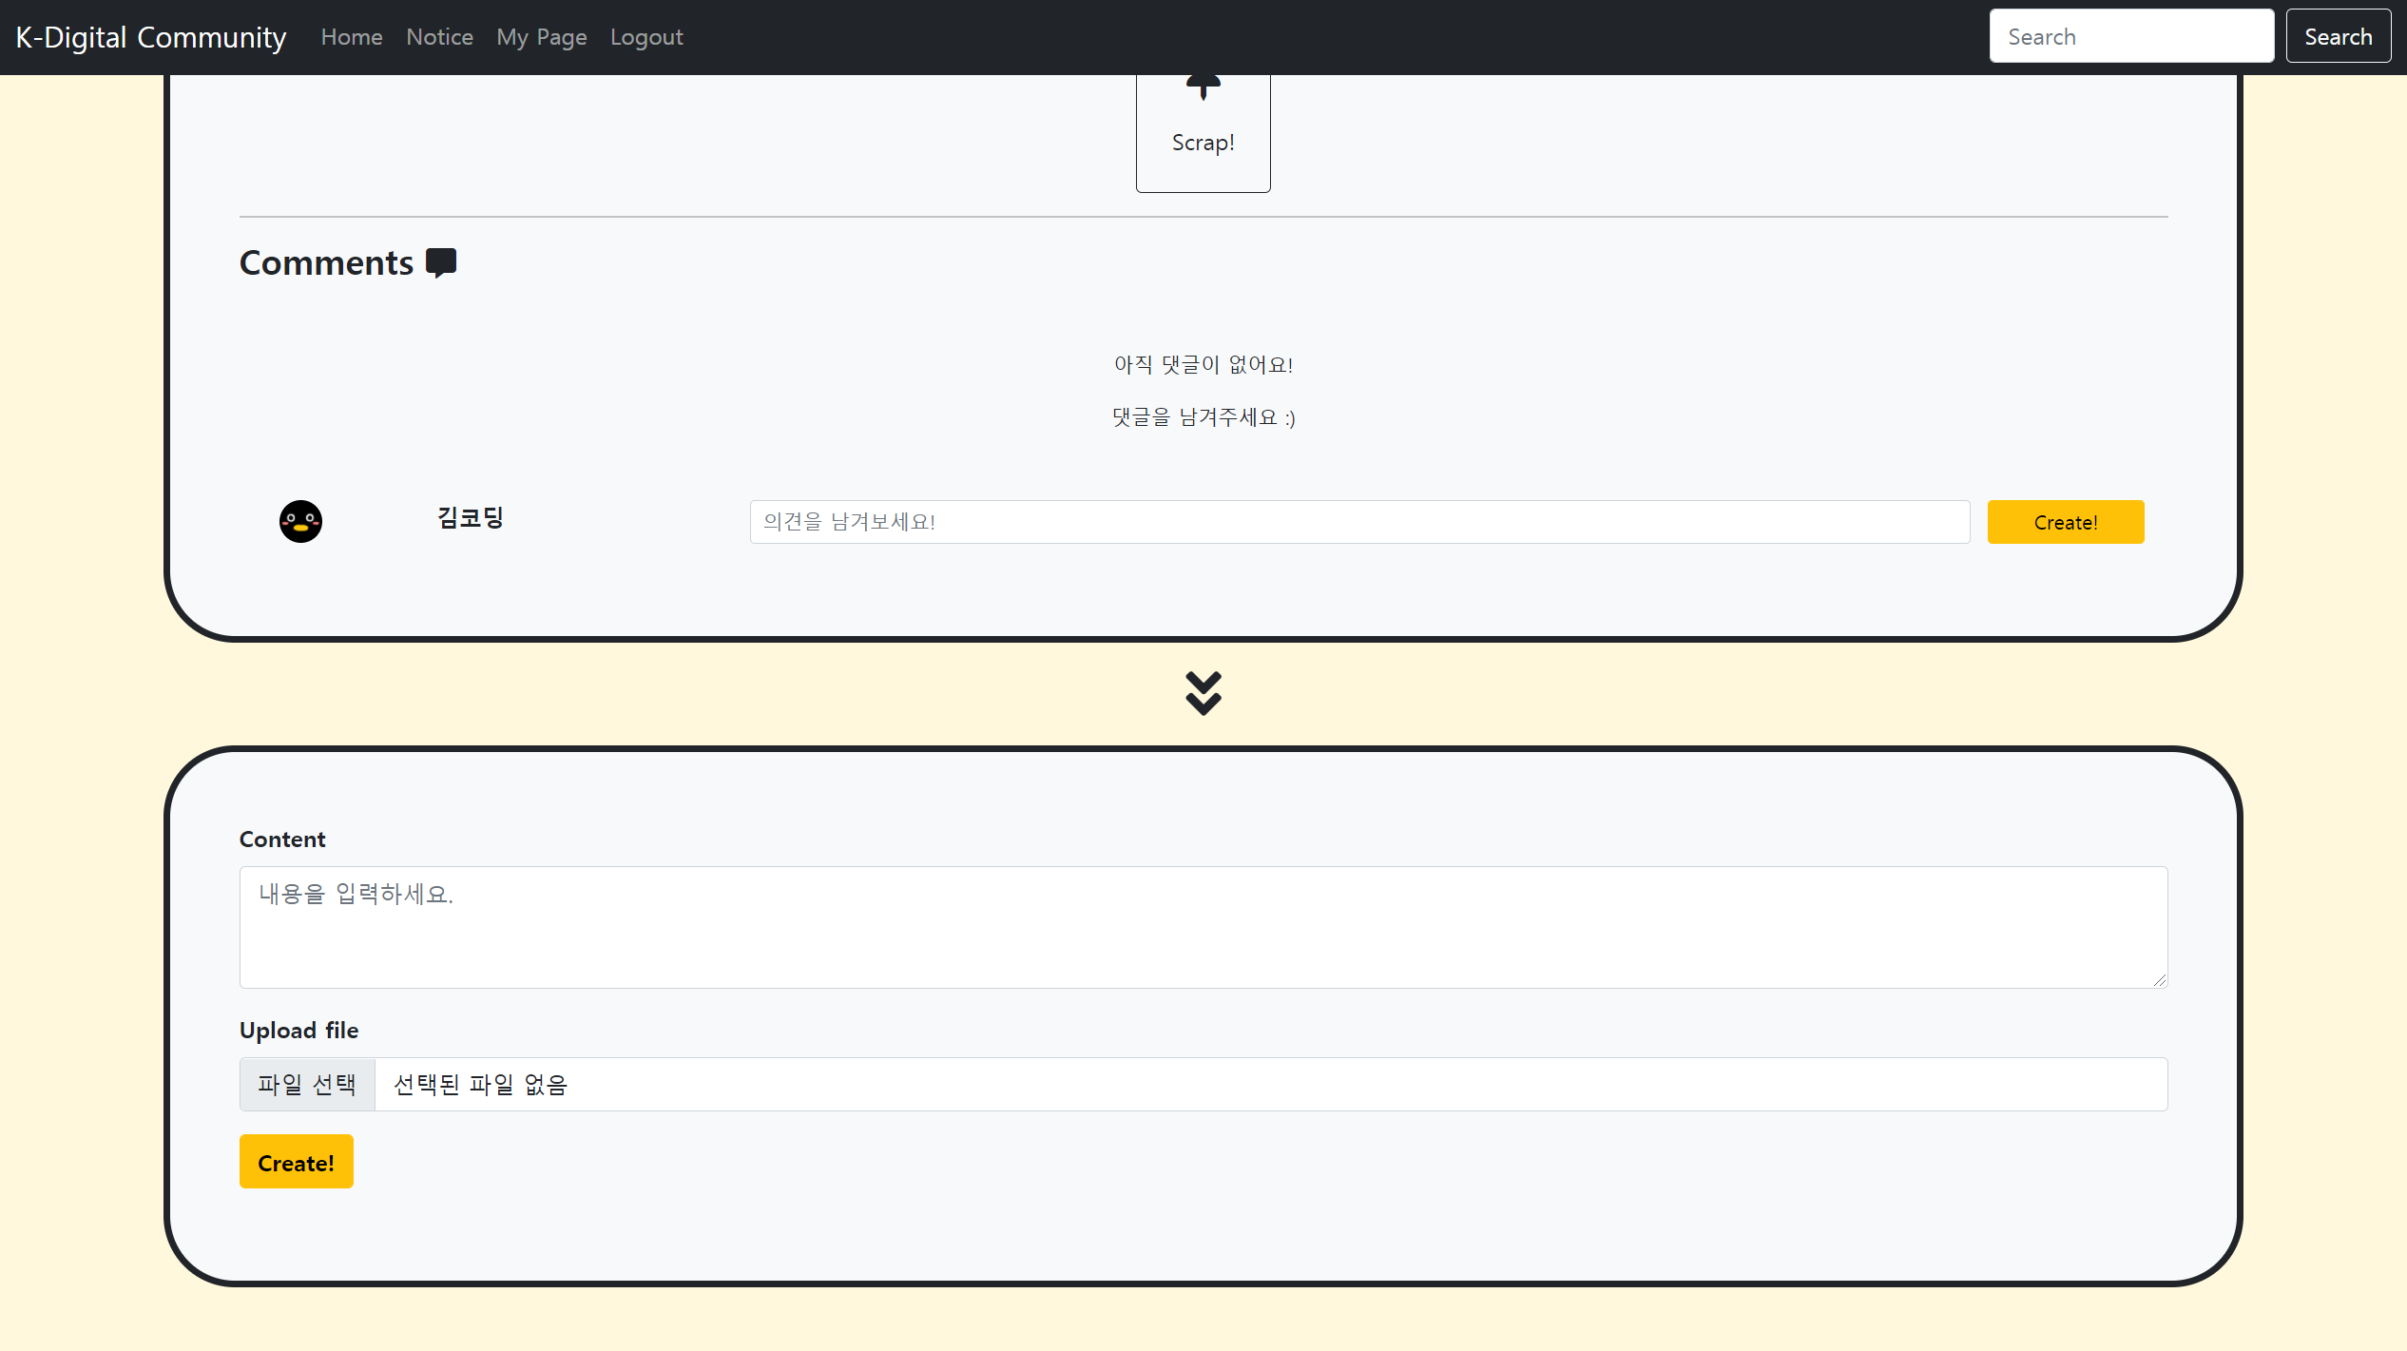
결과 화면
질문 글 상세 페이지 - 답변 남기기
아직 답변이 없는 경우
답변을 생성할 수 있어요
선생님 계정으로 로그인 했을 때만 답변 양식이 뜹니다
파일 업로드는 구현 예정

Slide 15
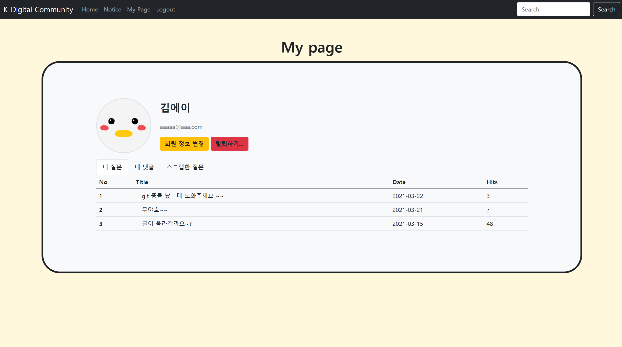
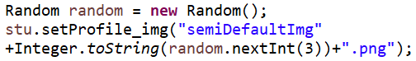
결과 화면
마이 페이지
프로필 사진은 회원 가입할 때
제가 그린 귀여운 그림 3가지 중
무작위로 한 가지 선택됩니다 ㅎㅎㅎ
내가 올린 질문과 댓글,
스크랩한 질문을
확인할 수 있어요
클릭하면
게시글 상세 페이지로 이동하여 확인할 수 있습니다
회원 정보 변경은 페이지만 구현했고, 탈퇴 기능은 구현 예정
선생님 계정은 아직 답변하지 않은 질문 글 목록을 확인할 수 있게 할 예정

Slide 16
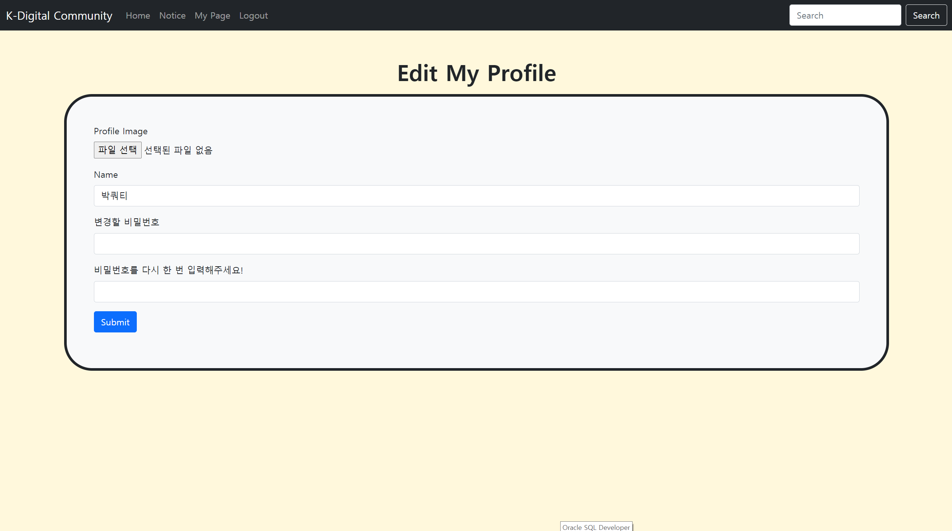
결과 화면
회원 정보 수정 페이지
실제 기능은 구현 예정

Slide 17
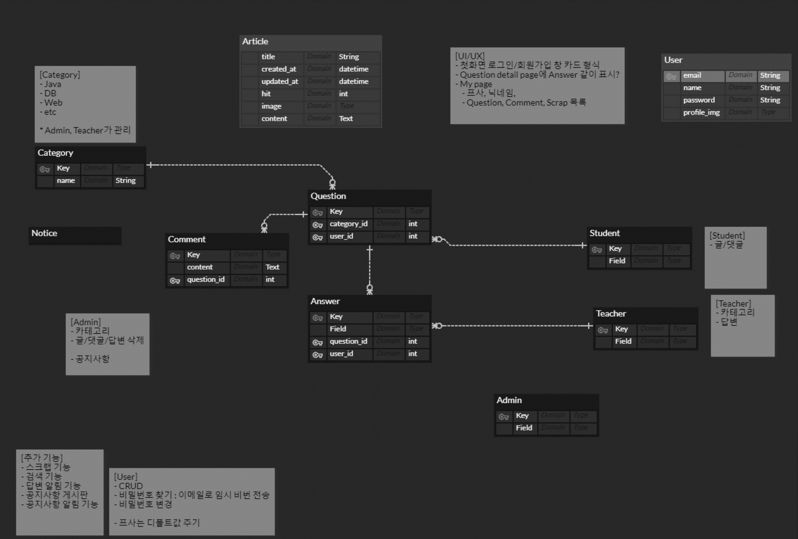
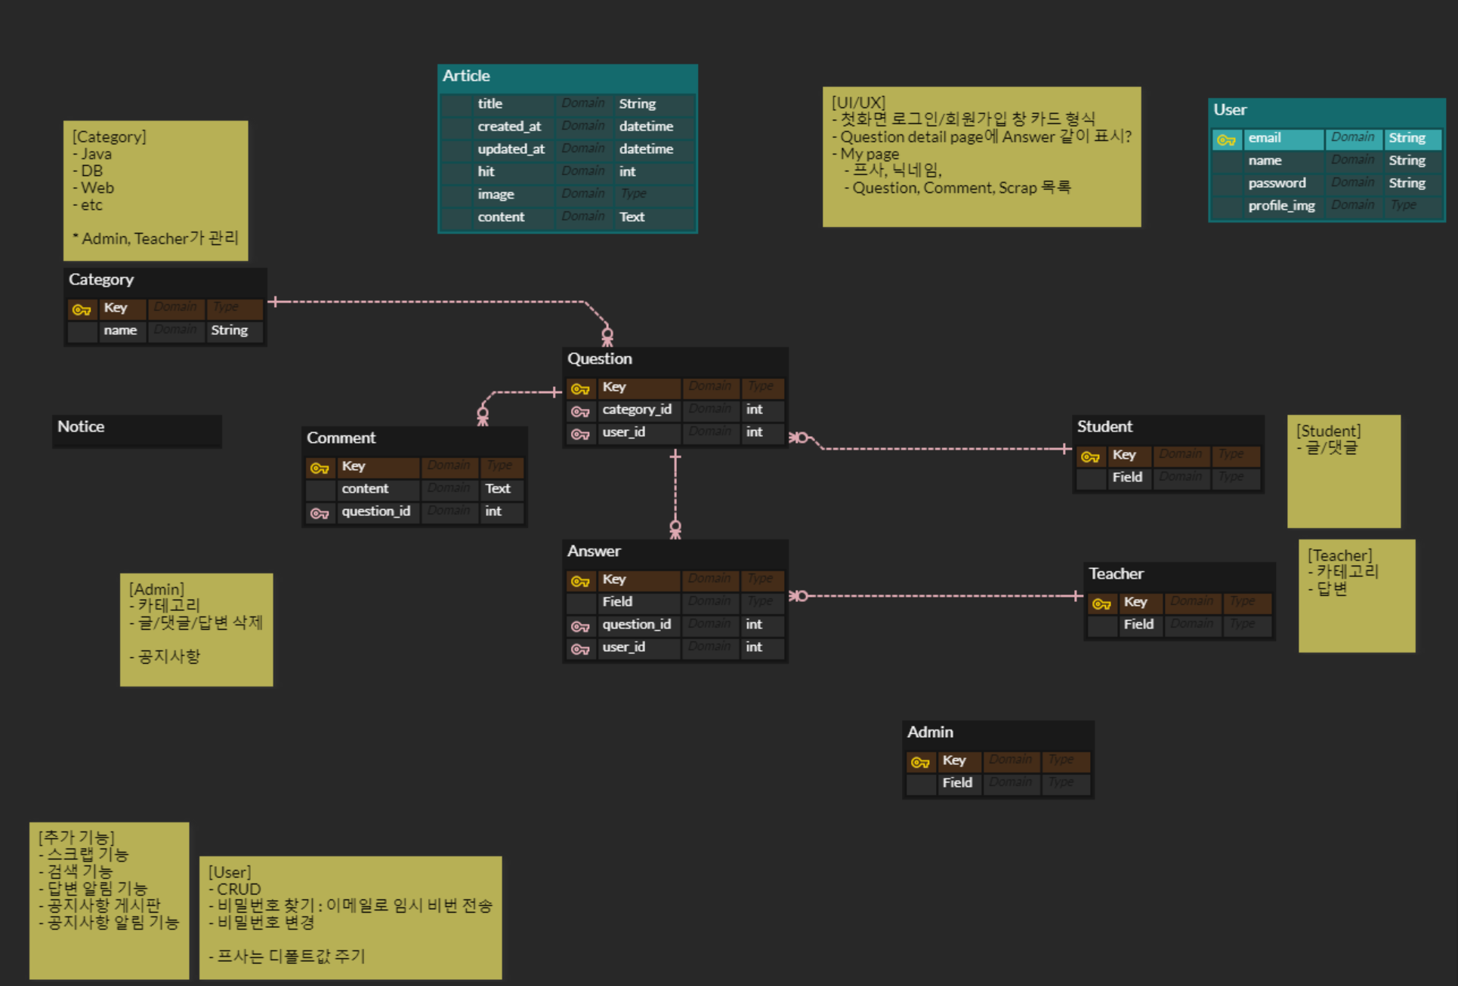
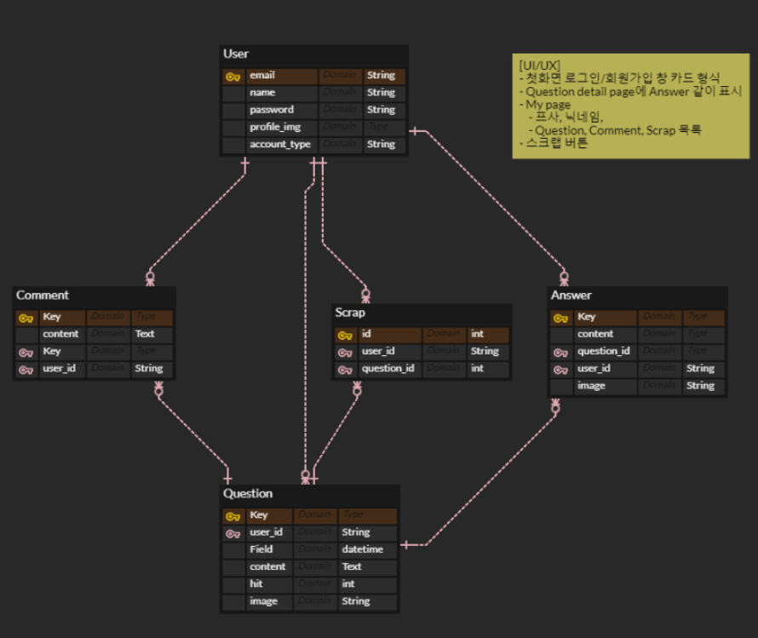
느낀 점
처음 계획의 축소판의 축소판의 축소판..

Slide 18

느낀 점
제 생각대로 안 돼서 데이터 모델도 한번 엎고 다시 만드느라 그전에 짠 코드들을 전부 수정하느라 시간이 꽤 걸렸어요
어느 정도 구현할 수 있는지 제 능력을 객관적으로 판단하고, 주어진 개발 시간을 고려하여 프로젝트를 계획해야 불필요한 시간 낭비를 줄이고 완성도 있는 결과물을 만들 수 있다는 것을 배웠습니다

Slide 19
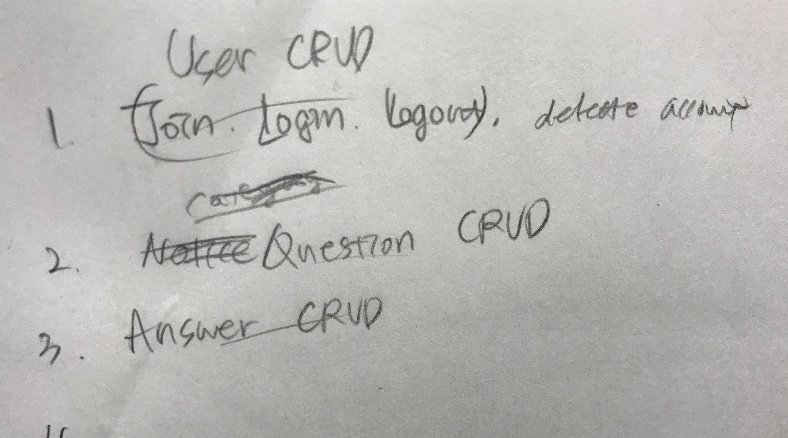
느낀 점
구현하고자 하는 기능들의 우선순위를 미리 정해두고 개발함으로써, 필수로 구현하려고 했던 기능들은 대부분 구현할 수 있었던 것 같습니다

Slide 20


Thank you !

